Slide 1


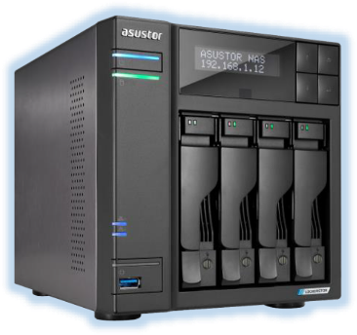
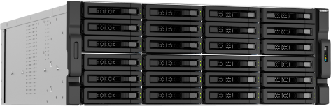
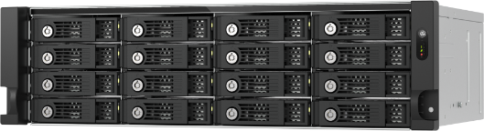

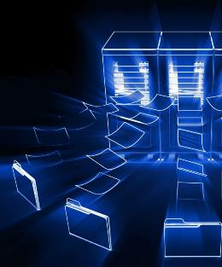
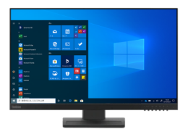
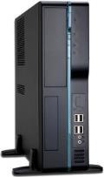
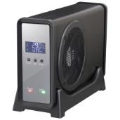
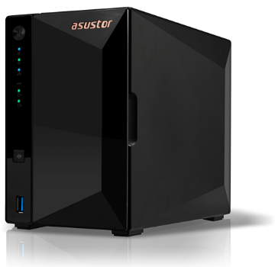


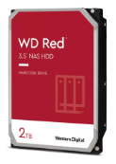


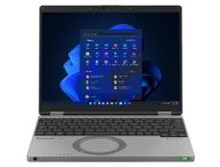


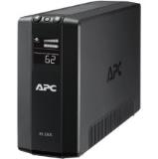



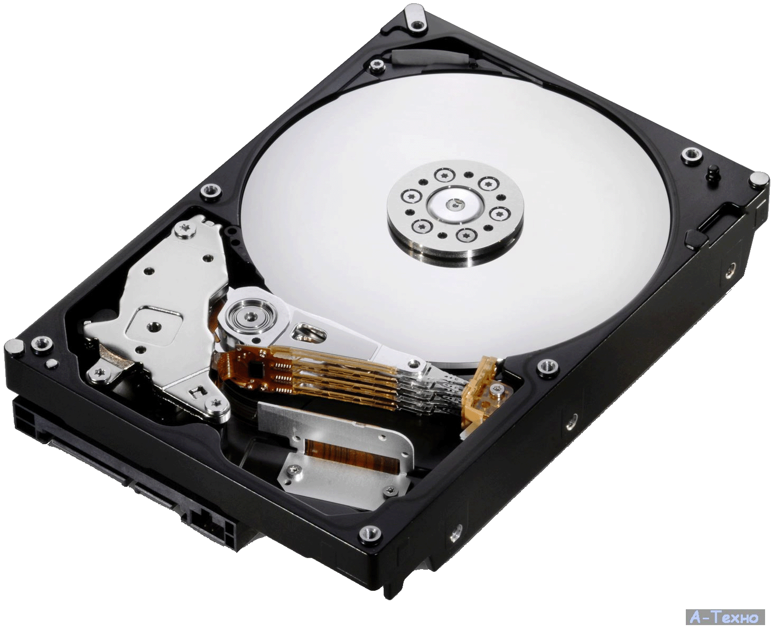
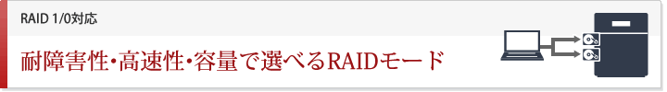



NASの足りない
そのまま増やせる
デ
ジ
タ
ル
丸
ご
と
ア
プ
ラ
イ
ド
突然のデータトラブルによる業務停止・ダウンタイムにもう悩まない!
研究業務を止めないために、
研究データを守るために、
NASの導入をお勧めします!
ストレージ
拡張エンクロージャー
容量
を
NASは、複数の端末でネットワークを通じて共有できるデータ保存ストレージです。
1台だけで研究室にある全てのデータを保存して共有することが可能です。
アプライドがお勧めするNASは、データを保存するだけでなく、もしもの時の故障時の
対策機能や業務効率を上げる便利機能をいくつも搭載した高性能なNASです。
エンクロージャ(容量拡張ユニット)とは?
大容量のデータ保存と追加のストレージが可能
バックアップとRAID技術でデータ消失を防げる
回線環境に依存しない高速なデータ転送速度
エンクロージャは、NASの容量が足りなくなった場合に増設可能なストレージです。
外付けのHDDのように単体で認識されるのではなく、ストレージマネージャ内に各ディスクが
認識され、RAIDの構築等、内臓HDDと同じように設定が可能になります。
ランサムウェアからデータを守るセキュリティ
月額費用が必要ない高いコストパフォーマンス
誤操作時のトラブルもスナップショットで安心
アプライドのNASは、様々な機能でデータ管理業務におこりうるリスクを事前対策できます!
エンクロージャ導入のメリット
ペタバイトスケールの拡張が可能
ドライブ障害に対する保護が万全で、
データのバックアップも安全
大容量ストレージを必要とする研究に最適
NASの容量増設をご希望の方はご相談下さい!
HDD複数搭載で
ストレージ障害に対応
外付けHDD接続で
本体障害に対応
+
拡張エンクロージャーをNAS本体と組み合わせることで大容量ストレージが構築できますが、
接続するには対応の条件を満たす必要があります。今ご利用の機種や、必要な容量に応じて
最適なエンクロージャーを選定する必要があります。
パソコン故障時も
他端末からアクセス可能
?
ご希望の条件に最も近い商品をご提案致しますので、まずは一度お気軽にご相談下さい!
選ぶなら、充実した安心サポートと多様なカスタマイズができるアプライドのNAS
データ共有、アクセス権限設定
自動バックアップ対応
UPS(無停電電源装置)
で、落雷 停電対策
安心!NAS導入時に必要な設定
から設置まですべて行います!
【 オプションサービス 】 万が一の時も安心!NAS保守サポートもご用意しています
NAS設置＆
初期設定
RAID設定・
ビルド
定期訪問検査
NAS(ネットワークアタッチドストレージ)はPC入れ替え時のデータ保管&管理での大活躍はもちろん、
突然のコンピュータ障害やHDDのトラブル発生時も大切なデータを守り業務を止めないデータ管理機器です
毎月1回の定期訪問で、NASの稼働状況の確認、
データ保存に問題がないかどうかの確認を行います。
不具合時の部品交換
ファームウエアアップデート
万が一のハードウェア
のトラブル時、不具合
箇所の部品を交換致します。
パソコン1で作ったデータをパソコン2で閲覧、更新ができます。
メールやUSBメモリ、クラウドでコピーする必要がなくなります。
AさんのデータをBさんが閲覧、更新することもできます。
データの配布、回収が楽に、スピーディにできます。
パソコンやスタッフの数が増えても、同じNASをそのままご利用いただけます。
クラウドではなく、データはお手元の機器に入っているという安心感があります。
ネットワーク
設定
アクセス制限用
アカウント作成
毎月1回の定期訪問時にソフトウエア
を確認いたします。
データの共有ができます
共有フォルダ
作成
バックアップ
設定
メール異常通知設定
離れていてもアクセス可能
別の部屋、別の建物からのアクセスも可能です。
出張先、ご自宅、ホテルなどからもデータの閲覧、更新ができます。
NASの異常発生をメール通知でアプライド側で
受信します。障害があれば訪問して対応をいたします。
容量、RAID構成、HDD本数など
柔軟なカスタマイズが可能です
リモート設定＆サポート
NASの
メリット
アクセス権が制限できます
フォルダごとに、全員共有、一部の人員だけ、各自専用、などの制限ができます。
アクセス不可、閲覧のみ可能、閲覧も更新も可能など、用途別の管理ができます。
1台の機器で複数の人、機器の管理ができるので経済的で管理もシンプルになります。
NASの設定や至急の問題解決を遠隔操作で行います。弊社技術スタッフが
電話とリモート操作で直接対応致します。NASと同じネットワークにあるPCに
リモートし、NASを設定します。
※HDD容量・本数、等により柔軟にカスタマイズいたします。※WEBアクセスは事業所の設備との調整が必要なことがあります。※HUB,LANケーブル、UPS等が必要な場合は別途有償です。※画像はイメージです。※記載の情報は諸般の事情により予告なく変更となることがあります。
データはNASに入っていますので、パソコンにデータが残りません。
パソコンのストレージ容量も少なくて済み、システム的な負担も減ります。
パソコンの盗難、紛失の際も情報漏洩がありません。
パソコンの故障時も、他のパソコンで作業が継続できます。
パソコンを買い替えた時も、ログインすればすぐに作業ができます。
パソコンをカラにできます
ご相談、見積もりのご依頼、ご注文はこちらまでお願いいたします。
パソコンやスタッフの数が増えても、機器買い足し不要です。
パソコンはカラでよいので、パソコン購入時はストレージ容量が小さい機種を選定できます。
OSに依存しないので、OSのバージョンが変わってもそのままお使いいただけます。
ケースそのままで内蔵HDDだけを交換でき、より長くご利用いただけます。
ライセンスが不要、CALも不要ですので、付帯費用、維持費がかかりません。
アプライド株式会社 広域システム事業部
長期的に経済的です。
TEL:092-481-7812 / FAX:092-481-7822
m-akiyama@applied-net.co.jp
東証スタンダード3020

Slide 2
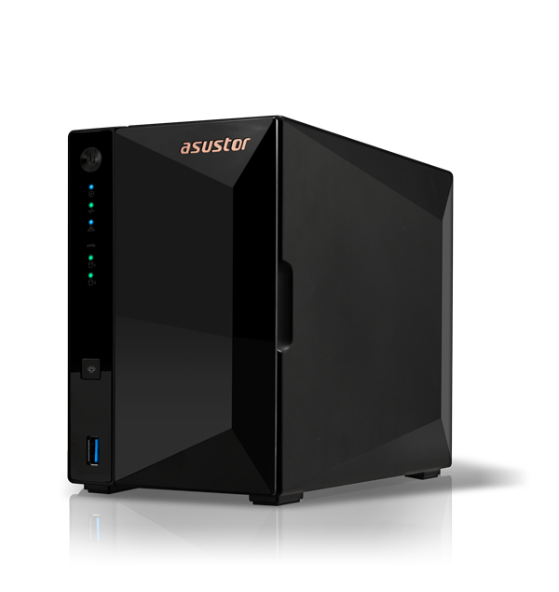


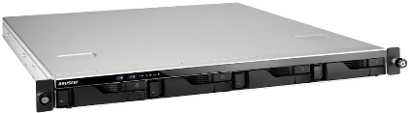
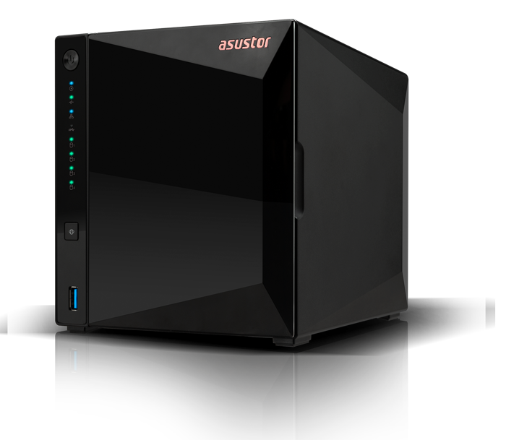

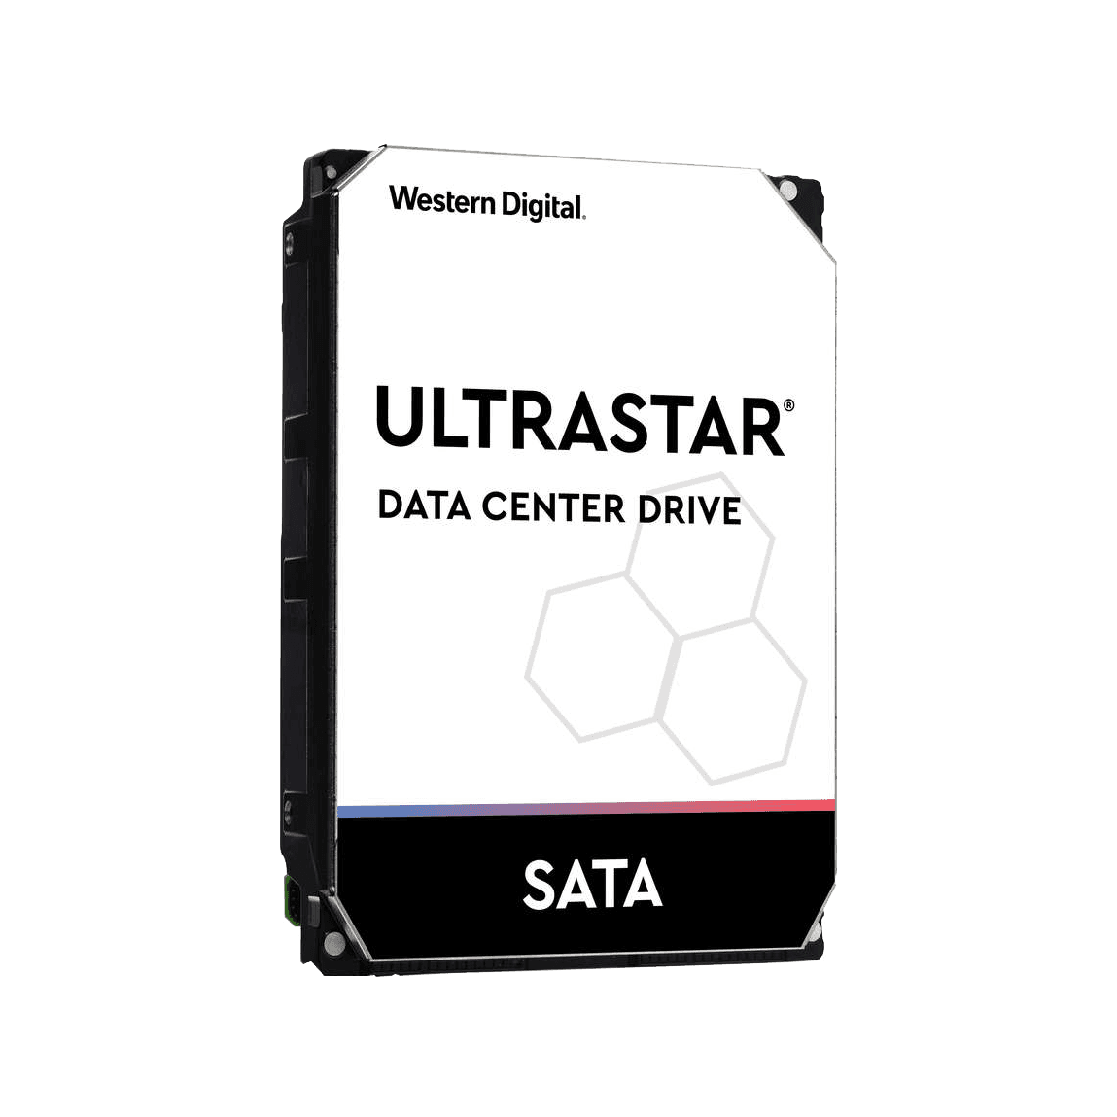
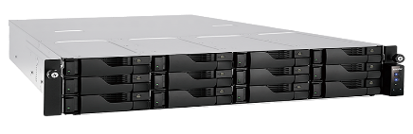
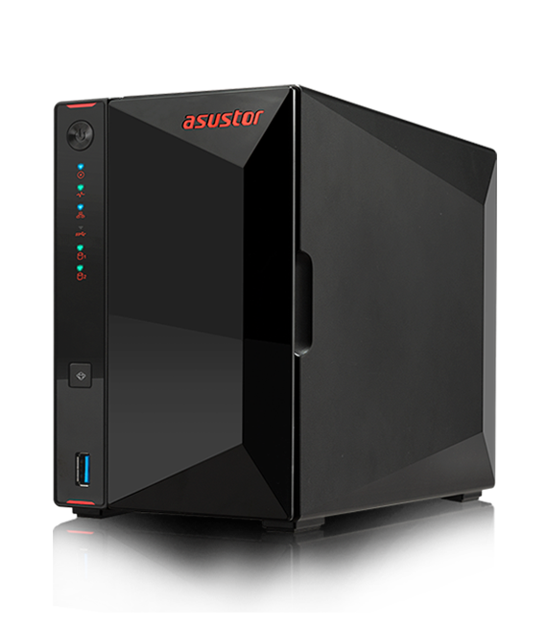
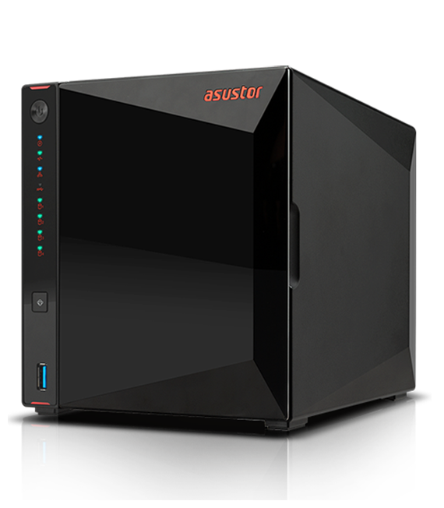
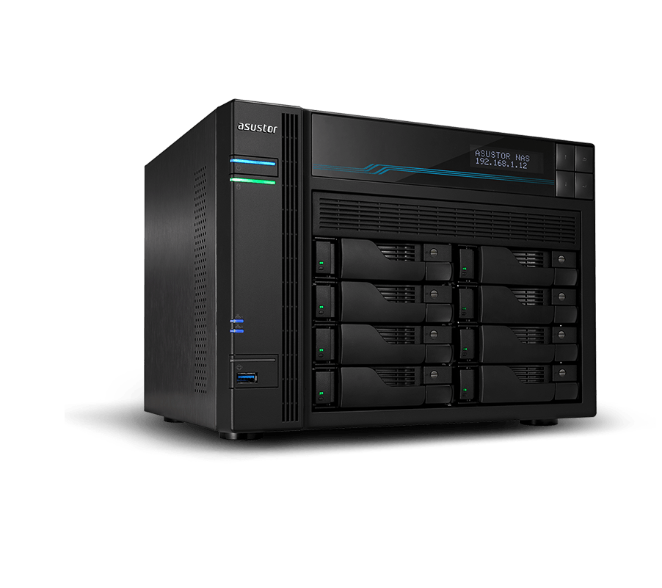
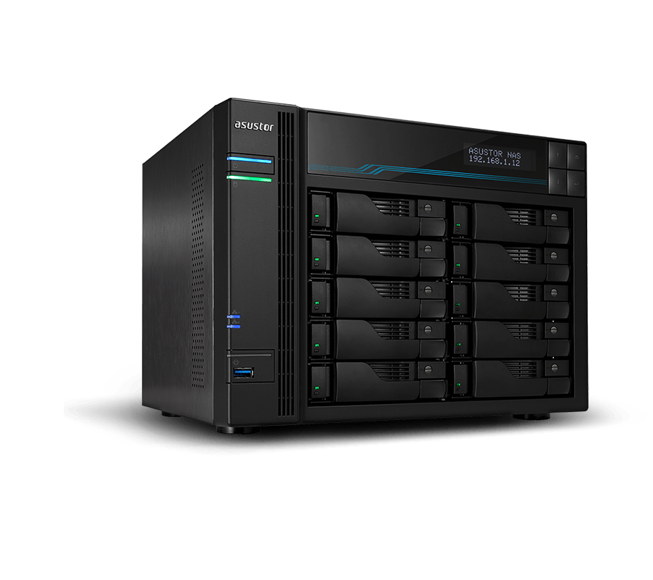



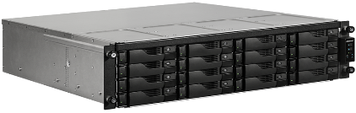
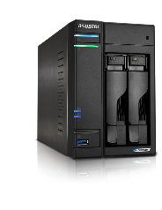
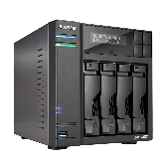
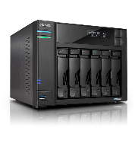
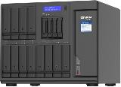
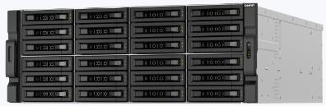



高耐久ストレージ・自動バックアップシステムの新提案
NAS
高耐久ストレージ・自動バックアップシステムの新提案
NAS
D-MASTER
ラックマウント
D-MASTER
― ラックマウント型大容量NAS ―
― 研究室おまかせNAS導入パック ―
冗長化電源搭載ホットスワップ対応！画像動画など大量の研究データを
大容量かつ安価に保存できるサーバー接続用ラックマウントストレージタイプ！
導入時のネットワーク設定はもちろん、各PCからのアクセス設定や各種共有設定、
セキュリティ構築・バックアップ設定まで、NASの導入はアプライドにぜひお任せください！
冗長化電源搭載 1U ラックマウント型 4 ベイ NAS【Type-6504RD】
4 ベイ NAS（1U）
冗長化電源 250W x1（100V to 240V）採用
耐久 WD Red Plus 採用
最大 22TB x4 | RAID 0/5/6/10 対応
◆Intel ATOM C3538
CPU 搭載
◆8GB DDR4 採用
◆標準[RAID5 容量 6TB]
2TB x4 HDD 高耐久仕様（WD Red Plus）
◆2.5GbE 高転送速度
◆250W電源（冗長化仕様）
◆保証3年
WD Red Plus 2TB×4
ホットスワップ対応 2ベイNAS/RAID1仕様
スナップショット対応 4ベイNAS/RAID5仕様
WD Red Plus 4TB×4
コストパフォーマンス抜群!研究室で高速な
プライベートクラウドの構築を低コストで実現!
ホットスワップ機能＆データを守るスナップショット機能
と2.5GbEデータ転送対応のホームハイエンドNAS
WD Red Plus 6TB×4
主な仕様
主な仕様
WD Red Plus 10TB×4
◆Realtek RTD1619B
4コア 1.7GHz
CPU 搭載
◆2GB DDR4 採用
◆2.5GbE 高転送速度
◆保証3年
◆Realtek RTD1619B
4コア 1.7 GHz
CPU 搭載
◆2GB DDR4 採用
◆2.5GbE 高転送速度
◆保証3年
WD Red Plus 12TB×4
冗長化電源搭載 2U ラックマウント型 12 ベイ NAS【Type-6512RD】
ホットスワップ対応 12 ベイ NAS（2U）
冗長化電源 350W x2（100V to 240V）採用
耐久 HDD HGST Ultraster 採用
最大 22TB x12 | RAID 0/5/6/10 対応
◆Intel ATOM C3538
CPU 搭載
◆8GB DDR4 採用
◆標準[RAID6 容量 36TB +ホットスペア]
4TB x12 HDD 高耐久仕様（HGST Ultraster）
◆2.5GbE 高転送速度
◆350W×2電源（冗長化仕様）
◆保証3年
Ultrastar 4TB×12
Ultrastar 10TB×12
アプライド D-Master NAS AS3302TV2
アプライド D-Master NAS AS3304TV2
Ultrastar 16TB×12
RED 2TB×2
RED 4TB×2
Ultrastar 4TB×2
Ultrastar 8TB×2
RED 2TB×4
RED 6TB×4
Ultrastar 4TB×4
Ultrastar 8TB×4
Ultrastar 20TB×12
RED 8TB×2
RED 10TB×2
Ultrastar 12TB×2
Ultrastar 16TB×2
RED 10TB×4
RED 12TB×4
Ultrastar 16TB×4
Ultrastar 20TB×4
Ultrastar 22TB×12
冗長化電源搭載 2U ラックマウント型 12 ベイ NAS【Type-7112RDX】
ホットスワップ対応 12 ベイ NAS（2U）
冗長化電源 550W x2（100V to 240V）採用
耐久 HDD HGST Ultraster 採用
最大 22TB x12 | RAID 0/5/6/10 対応
M.2NVMeSSDにも対応 ２ベイNAS
M.2NVMeSSDにも対応 4ベイNAS
M.2SSD＆高速10G通信対応 8ベイNAS
M.2SSD＆高速10G通信対応 10ベイNAS
◆Intel Xeon E-2224
CPU 搭載
◆8GB DDR4 採用
◆標準[RAID6 容量 36TB + ホットスペア]
4TB x12 HDD 高耐久仕様
（HGST Ultraster）
◆1GbE×4 高転送速度
◆550W×2電源（冗長化仕様）
◆保証3年
Ultrastar 4TB×12
M.2 NVMe SSD×4対応！ ヘビーユーザーに最適なNASがアップグレード
2.5GbE×2・USB 3.2 Gen2(x1)×3搭載、2ベイモデル
M.2 NVMe SSD×4対応！ ヘビーユーザーに最適なNASがアップグレード
2.5GbE×2・USB 3.2 Gen2(x1)×3搭載、4ベイモデル
高度なエンタープライズ環境に適応する
実践的スペックを備えたNASシリーズです。
IntelクアッドコアCPU、8GB DDR4メモリに加え、
デュアル 2.5GBase-T・10GBase-Tポート、
およびキャッシュ用のm.2スロットを搭載
高度なエンタープライズ環境に適応する
実践的スペックを備えたNASシリーズです。
IntelクアッドコアCPU、8GB DDR4メモリに加え、
デュアル 2.5GBase-T・10GBase-Tポート、
およびキャッシュ用のm.2スロットを搭載
Ultrastar 10TB×12
アプライド
D-Master NAS
AS5402T
アプライド
D-Master NAS
AS5404T
アプライド
D-Master NAS
AS6508T
アプライド
D-Master NAS
AS6510T
Ultrastar 14TB×12
Ultrastar 18TB×12
主な仕様
主な仕様
主な仕様
主な仕様
Ultrastar 22TB×12
◆Intel Celeron
N5105 CPU 搭載
◆4GB DDR4 採用
◆2.5GbE 高転送速度
◆保証3年
◆RAID1仕様
◆ホットスワップ対応
◆スナップショット対応
◆Intel Celeron
N5105 CPU 搭載
◆4GB DDR4 採用
◆2.5GbE 高転送速度
◆保証3年
◆RAID5仕様
◆ホットスワップ対応
◆スナップショット対応
◆Intel ATOM C3538
x64 64-bit
クアッドコア 2.1 GHz
CPU 搭載
◆8GB DDR4 採用
◆10GbE 高転送速度
◆保証3年
◆ホットスワップ対応
◆スナップショット対応
◆Intel ATOM C3538
x64 64-bit
クアッドコア 2.1 GHz
CPU 搭載
◆8GB DDR4 採用
◆10GbE 高転送速度
◆保証3年
◆ホットスワップ対応
◆スナップショット対応
冗長化電源搭載 3U ラックマウント型 16 ベイ NAS【Type-7116RDX】
ホットスワップ対応 16 ベイ NAS（3U）
冗長化電源 550W x2（100V to 240V）採用
耐久 HDD HGST Ultraster 採用
最大 22TB x16 | RAID 0/5/6/10 対応
◆Intel Xeon E-2224
CPU 搭載
◆8GB DDR4 採用
◆標準[RAID6 容量 48TB + ホットスペア]
4TB x16 HDD 高耐久仕様
（HGST Ultraster）
◆GbE 高転送速度
◆550W×2電源（冗長化仕様）
◆保証3年
Ultrastar 4TB×16
RED 2TB×2
RED 2TB×4
Ultrastar 4TB×8
Ultrastar 4TB×10
Ultrastar 10TB×16
RED 4TB×2
RED 6TB×4
Ultrastar 8TB×8
Ultrastar 10TB×10
RED 8TB×2
RED 10TB×4
Ultrastar 12TB×8
Ultrastar 16TB×10
Ultrastar 16TB×16
RED 12TB×2
RED 12TB×4
Ultrastar 16TB×8
Ultrastar 20TB×10
Ultrastar 20TB×16
拡張性豊かな高速クアッドコア ２ベイNAS
拡張性豊かな高速クアッドコア 4ベイNAS
拡張性豊かな高速クアッドコア6ベイNAS
タワー型大容量NASシステム
Ultrastar 22TB×16
妥協を許さない最高の2.5GbE NAS
性能が30%向上したDDR4 -2933を採用
妥協を許さない最高の2.5GbE NAS
常にクールに…、独自の換気機能デザインにより、Lockerstor
Gen2内のパーツ全てを常に平温に保つことができます。
CPUがパワーアップ、M.2 4つ搭載でき、キャッシュでもストレージでも、
どちらにも対応したLockerstor Gen2 2.5GbE 2ポートを採用し別売で
10GbEカードも搭載可能。
タワー型NASで大容量ストレージサーバーを構築できます。
XeonW&10GbE搭載で大容量データを扱う方に
おすすめのNASです。
冗長化電源搭載 4U ラックマウント型 24 ベイ NAS【TS-h3087XU-RP】
[24ベイ対応]Xeon E-2378
メモリ64GB搭載 4Uラックマウント型
2 x 2.5GbE、2 + 10G搭載
最大 22TB x24 | RAID 0/5/6/10 対応
アプライド
D-Master NAS
AS6702T
アプライド
D-Master NAS
AS6704T
アプライド
D-Master NAS
AS6706T
アプライド
QNAP TVS-h1688X-
W1250-32G
◆Intel Xeon E-2378
CPU 搭載
◆64GB DDR4 採用
◆標準[RAID6 容量 316.8TB]
16TB x24 HDD 高耐久仕様
◆2 x 2.5GbE、2 x 10GBASE-T
◆800W電源（冗長化仕様）
◆保証3年
主な仕様
主な仕様
主な仕様
主な仕様
16TBx24 [RAID6 316.8TB]
◆Intel Celeron N5105
クアッドコア 2.0 GHz
CPU 搭載
◆4GB DDR4 採用
◆2.5GbE 高転送速度
◆保証3年
◆ホットスワップ対応
◆スナップショット対応
◆Intel Celeron N5105
クアッドコア 2.0 GHz
CPU 搭載
◆4GB DDR4 採用
◆2.5GbE 高転送速度
◆保証3年
◆ホットスワップ対応
◆スナップショット対応
◆Intel Celeron N5105
クアッドコア 2.0 GHz
CPU 搭載
◆4GB DDR4 採用
◆2.5GbE 高転送速度
◆保証3年
◆ホットスワップ対応
◆スナップショット対応
◆Intel Xeon W-1250
6コア 3.3GHz
◆32GB （2×16GB）DDR4
◆4 x 2.5GbE 2 x 10GbE
◆4 x 2.5”SATA 6Gb/s
SSD 12 x 3.5”/2.5”
SATA 6Gb/s HDD/SSD
ホットスワップ対応
18TBx24 [RAID6 356.4TB]
20TBx24 [RAID6 396TB]
RED 2TB×2
RED 2TB×4
RED 6TB×2
RED 4TB×4
RED 2TB×6
RED 14TB×12
【NAS雑学】
サーバーのサイズを表す1Uと2Uとは「U」とはUnit（ユニット）の頭文字で、1Uは1.75インチのことを示します。
1.75インチは、44.45mmとなりますので1Uは高さ44.45mm、2Uになると高さは88.9mmとなります。
RED 10TB×2
RED 8TB×4
RED 6TB×6
RED 16TB×12
RED 12TB×2
RED 12TB×4
RED 8TB×6
RED 18TB×12
RED 12TB×6
RED 20TB×12

